Slide 1
澳門青少年綜合機械人科普選拔大賽
主辦單位:澳門教育暨青年局主辦
承辦單位:澳門科學技術協進會
協辦單位:澳門大學、澳門創新教育學會
比賽地點: 澳門大學N1，澳大賓館地下多功能廳
比賽日期: 5月20日 、5月21日
報名日期: 由即日至3月31日前

Slide 2
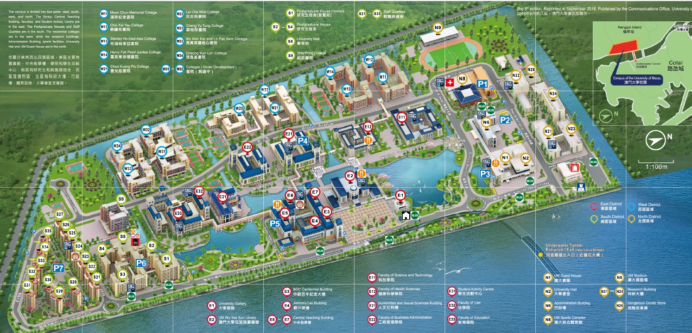
澳門大學地圖

Slide 3
交通方式
巴士路線
澳門: 71 (亞馬喇前地), 73 (黑沙環)
氹仔: 72
詳細路線及各區轉乘方案:
http://www.umac.mo/detail/pdf/TipsForTakingPublicTransport_chi.pdf
下車地點: 澳大/大學賓館
自駕人士可停泊車輛在 P3 訪客停車場(收費停車場)

Slide 4
5月20日比賽項目
序號 | 項目名稱 | 組別 | 每隊參賽 學生人數 | 類別
1 | WER 工程創新賽 | 小學 | 2 | 高階
 | WER 工程創新賽 | 初中 | 2 | 高階
 | WER 工程創新賽 | 高中 | 2 | 高階
2 | 機械人綜合技能 | 小學 | 2 | 高階
 | 機械人綜合技能 | 初中 | 2 | 高階
 | 機械人綜合技能 | 高中 | 2 | 高階
3 | 機械人創意比賽 | 小學 | 1至4 | 高階
 | 機械人創意比賽 | 初中 | 1至4 | 高階
 | 機械人創意比賽 | 高中 | 1至4 | 高階

Slide 5
5月21日高階比賽項目
序號 | 項目名稱 | 組別 | 每隊參賽 學生人數 | 類別
4 | 多足伺服馬達機械人短跑 | 中學 | 1至2 | 高階
5 | C型脚掌二足伺服馬達 機械人短跑 | 中學 | 1至2 | 高階
6 | 重心交移二足伺服馬達 機械人短跑 | 中學 | 1至2 | 高階
7 | 伺服馬達機械人自由體操 | 中學 | 1至2 | 高階
8 | 伺服馬達機械人舞蹈 | 中學 | 2至4 | 高階
9 | 人型機械人武術 | 中學 | 1至2 | 高階
10 | 伺服馬達機械人障礙賽 | 中學 | 1至2 | 高階

Slide 6
5月21日中階比賽項目
序號 | 項目名稱 | 組別 | 每隊參賽 學生人數 | 類別
11 | 機械人拳擊比賽 | 中學 | 2 | 中階
12 | 星球探索 | 中學 | 1 | 中階
13 | 機械人足球 | 中學 | 3 | 中階
14 | 機械人籃球 | 中學 | 2 | 中階

Slide 7
5月21日初階比賽項目
序號 | 項目名稱 | 組別 | 每隊參賽 學生人數 | 類別
15 | 手搖發電二足機械人短跑 | 中學 | 1 | 初階
16 | 機械馬短跑接力 | 中學 | 3 | 初階
17 | 手搖發電機械人拉雪橇 | 中學 | 1 | 初階
18 | 手搖發電機械人三項接力 | 中學 | 3 | 初階
19 | 手搖發電蟲蟲機械人短跑 | 中學 | 2 | 初階
 | 上表所指的中學包含高中組及初中組

Slide 8
5月21日小學組比賽項目
序號 | 項目名稱 | 組別 | 每隊參賽 學生人數 | 類別
20 | 機械人拳擊比賽 | 小學 | 1 | 中階
21 | 手搖發電四足機械馬短跑 | 小學 | 1 | 初階
22 | 機械馬短跑接力 | 小學 | 3 | 初階
23 | 手搖發電機械人拉雪橇 | 小學 | 1 | 初階
24 | 手搖發電機械人三項接力 | 小學 | 3 | 初階
25 | 手搖發電蹦跳機械人短跑 | 小學 | 2 | 初階

Slide 9
限制-報名隊數
類別 | 每間學校報名隊數
初階比賽 | 每個項目最多4隊
中階比賽 | 每個項目最多4隊
高階比賽 | 無限制

Slide 10
總則
參賽學生在檢錄時必須攜帶學生證(身份證)進行檢錄，若果未能出示將不能檢錄。
比賽場地會設立錄影，請勿破壞會地內任何設施，否則會依法追究其責任。

Slide 11
注意事項
參賽隊伍需守時
增設參賽隊伍候賽區
參賽學生需清楚知道自己的隊伍名稱，裁判並不會為參賽隊員查詢該學生的隊伍名稱。

Slide 12
Q&A
本届澳門科普機械人選拔賽將以http://www.macau-robot.org發佈之賽規為標準。
如對賽規有任何疑問可以到http://www.macau-robot.org 內的討論區提問，在討論區的解答為最終解答，於電話上的口頭詢問賽規並不接受，為了讓其它老師也了解該問題能否在本届比賽中應用。本討論局為本次選拔賽唯一的答辯平台，如在其它平台中取得的解答。本次選拔賽不承認除該討論區發的任何解答。如沒有提出疑問，但在選拔賽中出現的問題，裁判長有最終決定權。

Slide 13
WER 工程創新賽

Slide 14
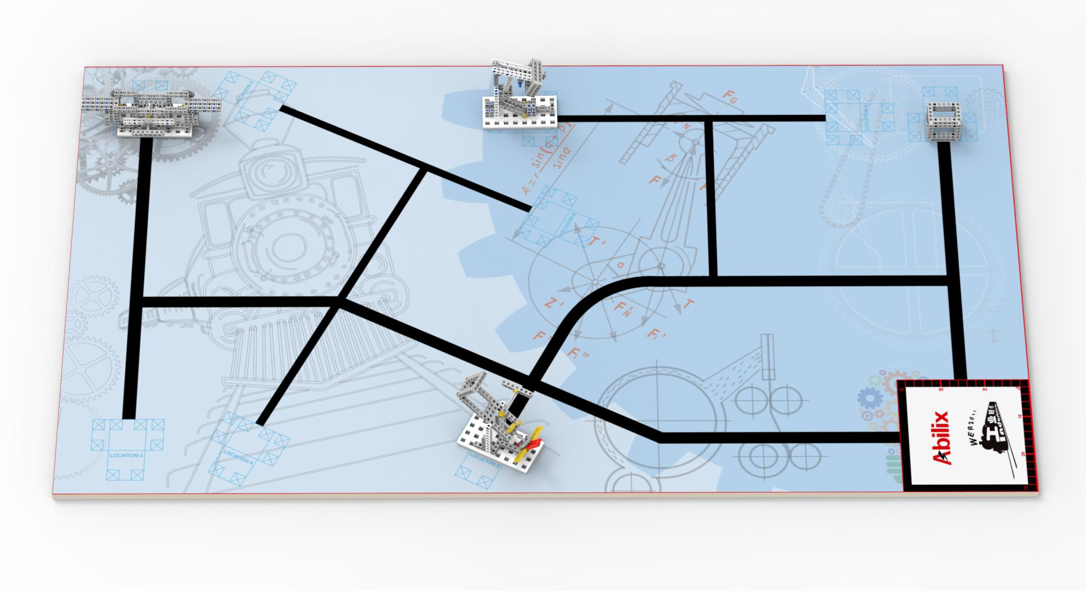
WER 工程創新賽比賽場地
(比賽場地具體資料將在賽前公布並且只會為一層的場地)

Slide 15
比賽機械人要求
每支參賽隊最多只能搭建一台機器人，用於本屆比賽。
每次從基地出發前，機器人尺寸不得大於40*40*40cm（長*寬*高）；離開基地後，機器人的機構可以自行伸展。
在不影響正常比賽的基礎上，機器人可進行個性化的裝飾，以增強其表現力和容易被識別。
每台機器人必須自帶獨立電池，不得連接外部電源，電池電壓不得高於9V， 不得使用升壓、降壓、穩壓等電路。
不允許使用有可能損壞競賽場地的危險元件。

Slide 16
比賽機械人要求
必須使用能力風暴公司生產的WER套件。
不能改裝及故意分離任何WER元件及維修元件。
控制器：單輪比賽中，不允許更換控制器。每台機器人只允許使用一個控制器。
執行器：每台機器人只允許使用共計不超過4個電機
傳感器：每台機器人允許使用的感測器種類和數量不限，但不得使用多個相同或者不同感測器探頭做成的集成感測器。
結構：機器人必須使用塑膠材質的拼插式結構，不得使用紮帶、螺釘、鉚釘、膠水、膠帶等輔助連接材料。
禁止自行焊接或改裝原裝零件。

Slide 17
賽制
比賽共進行 2 輪。每場比賽時間為150 秒。
所有場次的比賽結束後，以參賽隊在輪次中的單輪最高分作為該隊的總成績，按最佳成績對參賽隊伍排名。
如果出現局部並列的排名，按如下順序決定先後：
（1）用時最少的排名在前；
（2）重啟的次數越少的排名在前；
（3）所有場次中完成單項任務(得分為滿分)總數多的隊在前；

Slide 18
比賽流程及注意事項
根據比賽時間表, 參賽隊伍準時到逹場地比賽。
未準時到場的參賽隊，每遲到1分鐘則判罰該隊10分。如果2分鐘後仍未到場，該隊將被取消比賽資格。
隊員將自己的機器人放入基地。機器人的任何部分及其在地面的投影在開始時不能超出基地。啟動後的機器人不得故意分離出部件或把機械零件掉在場上。

Slide 19
比賽流程及注意事項
機器人在運行中如果出現故障或未完成某項任務，參賽隊員可以自行將機器人拿回基地重啟。記錄一次“重啟”，重啟前機器人已完成的任務得分有效，但機器人當時攜帶的得分模型失效並由裁判代為保管至本輪比賽結束；在這個過程中計時不會暫停。
機械人在單輪比賽中可以最多2次重試，但時間不會停止。
機器人可以多次自主往返基地，不算重啟。
機器人自主返回基地後，參賽隊員可以對機器人的結構做修改或進行維修，但時間不會停止。

Slide 20
比賽流程及注意事項
參賽隊在完成一些任務後，如不準備繼續比賽或完成所有任務後，應向裁判員示意，裁判員據此停止計時，作為單輪用時，結束比賽；否則，等待裁判員的終場哨音。
裁判員記錄場上狀態，填寫記分表。參賽隊員應簽名確認自己的得分。
簽名確認後不接受任何申訴。無合理的申訴而拒絕簽名確認當棄權論。

Slide 21
比賽評判
在競賽中，裁判有最終裁定權。他們的裁決是最終裁決。裁判(或裁判委員會)不會複查任何的比賽錄影。對於裁決後產生的任何問題必須由比賽隊伍的隊長(學生)在比賽現場即時向裁判提出，並且必須填妥大會所提供之申訴書才予以受理。賽會均不會接受比賽後的任何上訴。
任何參賽學校人士(包括老師及學生)，不得騷擾比賽及影響裁判的判決，否則該校正進行比賽的隊伍將被給予黃牌警告。再犯者，則該學校正進行比賽的隊伍將被取消參賽資格。

Slide 22
任務

Slide 23
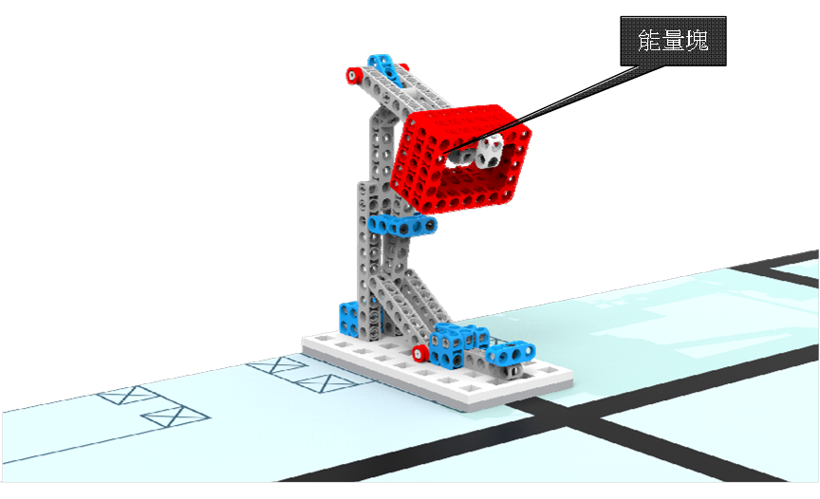
獲取能量塊
在場地任務模型上放有 3 個能量塊。
機器人要把能量塊從任務模型上取下，並帶回基地，每塊得 15 分。
攜帶能量塊的機器人的正投影只要一進入基地即可記分，此時與機器人沒有任何接觸的能量塊不記分

Slide 24
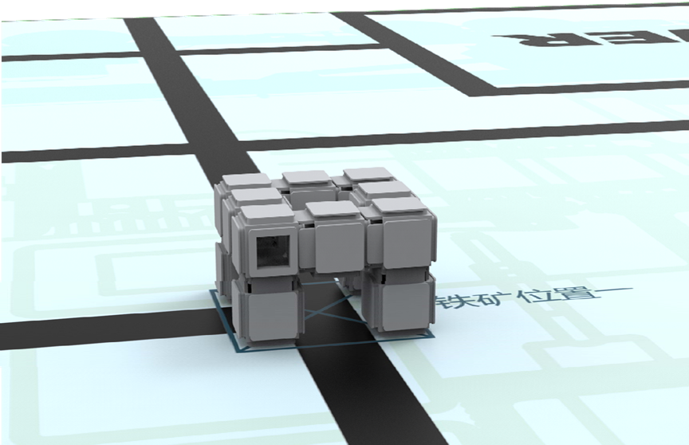
開採鐵礦
鐵礦任務模型放置在場地上。
將鐵礦石（灰色）運回基地或完成冶煉金屬(4.3)任務，得 40 分。

Slide 25
冶煉金屬
場地上的冶煉爐模型上，紅色為銅礦爐、灰色為鐵礦爐。
將鐵礦石放到冶煉爐上且不掉下來，每個礦石得 20 分。
將鐵礦石放到對應的冶煉爐上（即將鐵礦石放上灰色冶煉爐上），每個礦石加記 10 分。
銅礦爐、鐵礦爐左右位置不固定，在賽前準備時公佈。

Slide 26
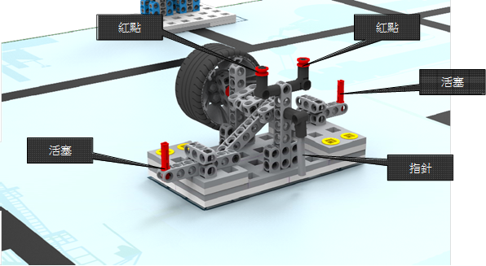
改進蒸氣機
場地上放置一台蒸氣機模型，指標初始狀態是垂直向下。
機器人需推動活塞將指標調到兩個紅點刻度中間任一位置，得 40 分。

Slide 27
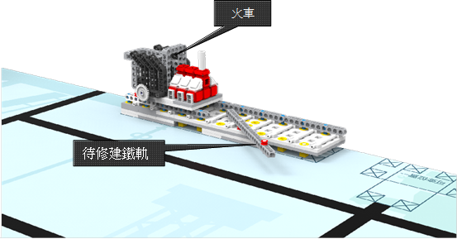
修建鐵路
場地上有一段待修建的鐵路。
機器人要把一邊鐵軌鋪設好且與另一邊鐵軌平行，得 30 分。
機器人將火車沿鋪設好的鐵軌推到另一端，火車正投影完全在剛鋪設好的鐵軌上，加記 30 分。

Slide 28
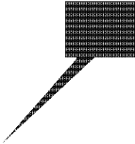
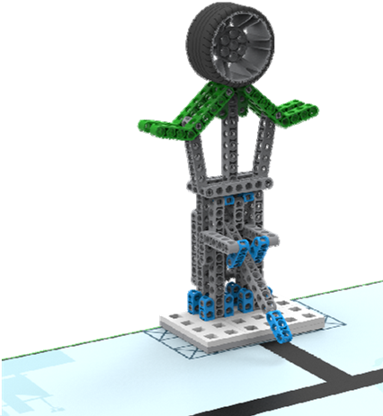
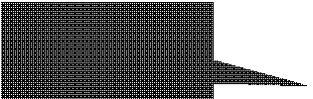
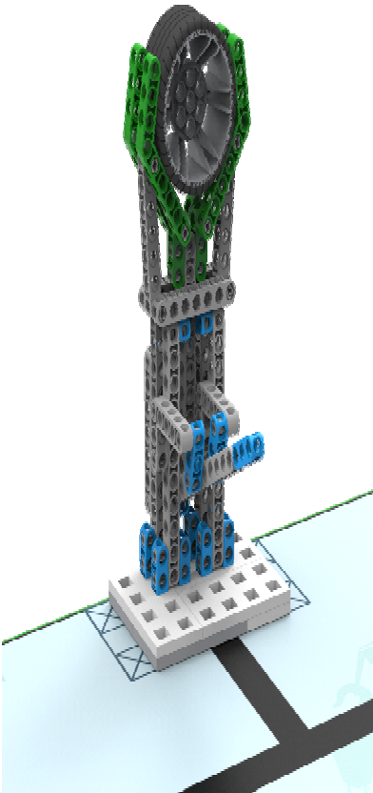
綻放機器花
綠葉
場地上有一朵綠葉包裹的機器花。
機器人需要打開開關，讓花朵盛開，使花朵與綠葉間距離 20mm 以上且保持到比賽結束，得 50 分。
花朵從任務模型上掉下來則不得分。
花朵
綠葉

Slide 29
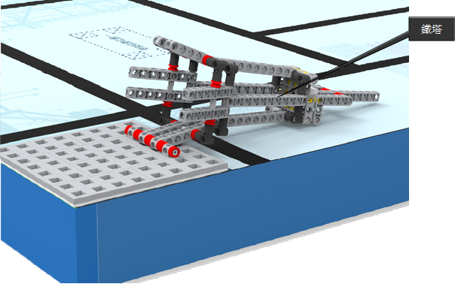
建造鐵塔
場地上的有一個鐵塔任務模型，平放在場地上。
機器人將鐵塔立起，令其垂直於地面且保持到比賽結束，得 50 分。

Slide 30
啟動穿梭機
在場地有一個時空穿梭機。
機器人啟動時空穿梭機，機器人撥動轉輪使其上的指標從初始的水準狀態指向不同刻度。指標指向臨界點或臨界點與 30 之間，得 30 分；指標指向 30 分刻度或 30 與 40 之間，得 40 分；指標指向 40 分刻度或 40 與 50 之間，得 50 分。
水準的指針可能向左，也可能向右，在賽前準備時公佈。

Slide 31
返回
比賽結束前，機器人自主回到基地且靜止不動，每台機器人得 20 分。
機器人的任一驅動輪與場地的接觸點在基地內即可得分。

Slide 32
自主運行獎勵
在整個比賽過程中，
0次重啟，則獎勵40分；
1次重啟，則獎勵20分；
2次重啟，則獎勵0分；

Slide 33
比賽注意事項
返回必需在最後完成，完成後即比賽結束。
比賽層數為一層
比賽任務的數量是根據比賽的級別來制定，比賽不一定有全部任務。
比賽途中遇上任何問題應該立即向裁判提出
若參賽隊伍使用本規則並未包含的新技術或未規範的賽例或存在對賽規有任何疑慮時，應在賽前在大會官方Q&A發問並得到大會允許或回答，否則此技術或賽例若引起爭議，將由裁判委員會決定爭議。

Slide 34
WER 工程創新賽比賽場地
WER 工程創新賽各視別示例地圖在比賽一星期前
在網上(http://www.macau-robot.org/)公佈
此地圖僅為參考

Slide 35
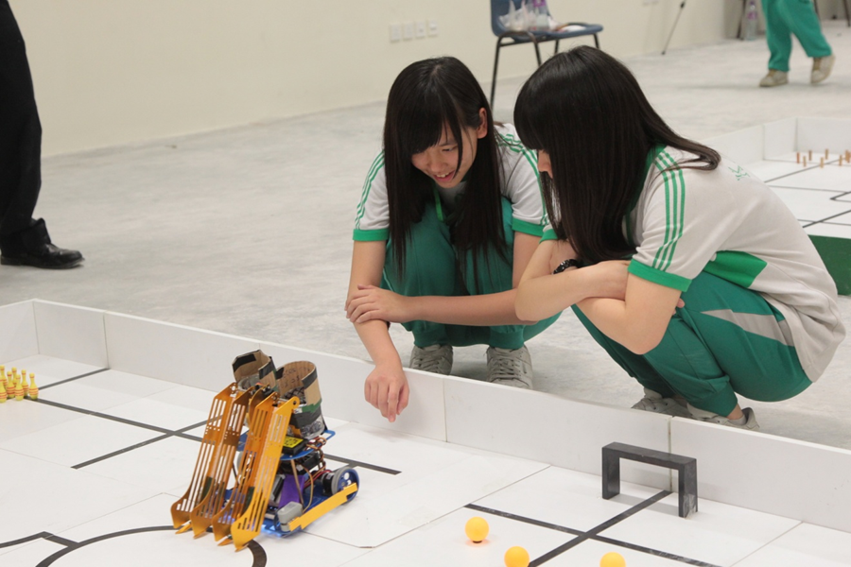
機械人綜合技能2017

Slide 36
賽制
每支參賽隊任務賽有二次上場次數，每次均記分。
所有場次的比賽結束後，按最佳成績對參賽隊排名。
若最佳成績相同，則以總成績排名。
若總成績相同，則以完成項目排名。
*小學組將會首次在兩次上場後，部分成績優異的隊伍增加現場編程題；中學組暫不實行。

Slide 37
小學組新賽制
任務賽成績會在選手二次任務賽中取最高分一次作為成績。任務賽成績分數最高的數支參賽隊伍將會進入現場編程賽，其餘的隊伍分數只會有任務賽所得分數，現場編程賽將視為0分。實際進入現場編程數的隊伍數目將視乎報名情況而定並會於賽前至少一星期前公佈。
任務賽佔總成績70%； 現場編程賽佔總成績30%；現場編程賽會在任務賽後進行。
*總得分= 0.7*(任務賽得分)/(任務賽基準分數)+0.3*(現場編程賽得分)/(現場編程賽基準分數) 基準分數將會是整輪比賽可能獲得的合理最大得分，大會將會在賽前公佈基準分數。
現場編程賽任務紙會在所有選手(前幾名隊伍)準備就緒後派發然後進入編程區域開始編程。編程過程中，選手不能使用手機只能與隊友交流也不能再與導師或對手接觸及交談，直到整過任務流程結束(途中可在工作人員陪同下去廁所)。
現場編程賽只會是任務賽中的一些任務拼裝塊組合出來的新任務地圖，計分方式按照現場編程賽計算。現場編程賽會列明得分點及失分點。

Slide 38
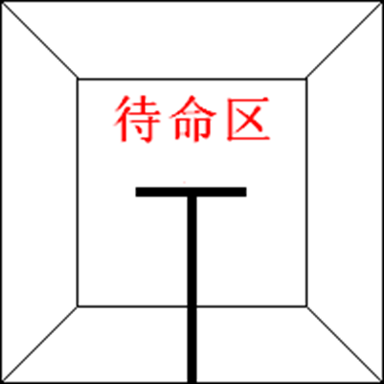
比賽流程
需要準時進入比賽區。每遲到1分鐘則判罰該隊10分。如果2分鐘後仍未到場，該隊將被取消比賽資格。
隊員將自己的機械人放入待命區。機器人的任何部分及其在面的投影不能超出待命區。
啟動後的機械人不得故意分離出部件或把機械零件掉在場上。

Slide 39
比賽流程
隊員可將機械人放到待命區準備啓動。
當裁判員示意比賽開始，隊員才可啓動機械人進行任務。
當隊員發現機械人發生故障可要求重試。
每場比賽只能有一次重試。
重試時不會重新計時，已完成的任務不會再加分。
參賽隊在完成一些任務後，如不準備繼續比賽，應向裁判員示意，裁判員據此停止計時，結束比賽；
裁判員記錄場上狀態，填寫記分表。參賽隊員應簽名確認自己的得分。
簽名確認後不接受任何申訴。 無合理的申訴而拒絕簽名確認當棄權論。

Slide 40
比賽評判
在競賽中，裁判有最終裁定權。他們的裁決是最終裁決。裁判(或裁判委員會)不會複查任何的比賽錄影。對於裁決後產生的任何問題必須由比賽隊伍的隊長(學生)在比賽現場即時向裁判提出，並且必須填妥大會所提供之申訴書才予以受理。賽會均不會接受比賽後的任何上訴。
任何參賽學校人士(包括老師及學生)，不得騷擾比賽及影響裁判的判決，否則該校正進行比賽的隊伍將被給予黃牌警告。再犯者，則該學校正進行比賽的隊伍將被取消參賽資格。

Slide 41
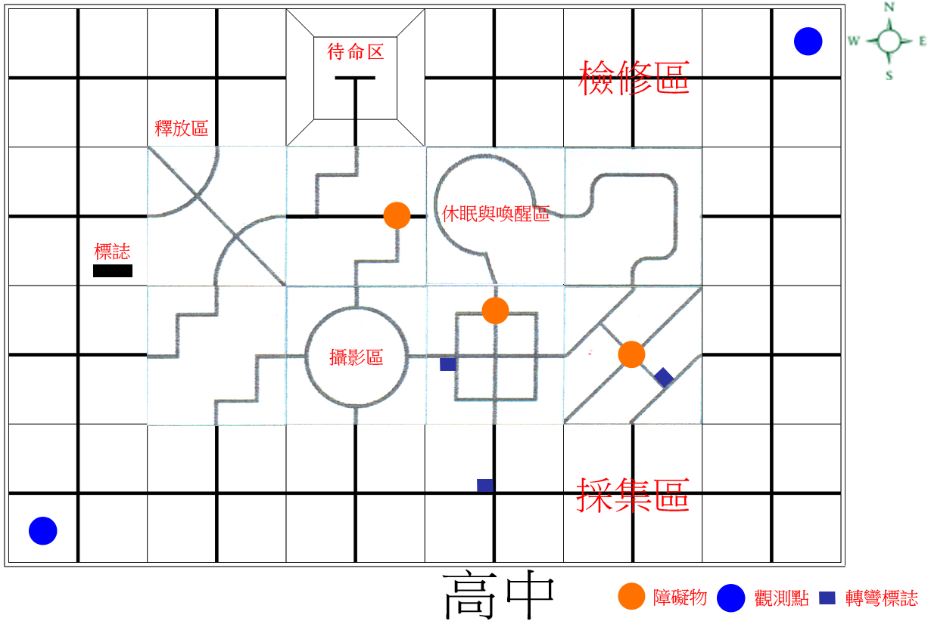
一個完整的比賽場地示例
往屆機械人競賽中所用的部分可換拼裝塊的圖形可能沿用，但也會有一些新的圖形。
右圖是一個完整的場地示例。
場地示例

Slide 42
機械人規格
機械人外形最大尺寸不得超過長250mm、寬250mm、高300mm。
在開始比賽後，機械人可以超出此尺寸限制。
機械人的重量不得超過3kg。
機械人所使用的直流電源電壓不得超過12V。
機械人須能原地旋轉，旋轉的次數可控。機械人必須在明顯位置裝一個可見光LED，它的開/關應可控。

Slide 43
臨場比賽變更
小學：
2個非十字拼裝塊
2個任務位置
初中：
3個非十字拼裝塊
3個任務位置
高中：
4個非十字拼裝塊
4個任務位置。

Slide 44
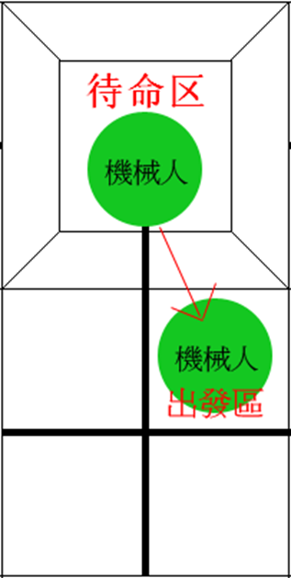
出發任務
機械人從錐臺上駛下，進入某個十字線拼裝塊的某個分區並至少停下二秒。
進入分區的含義是機械人與該分區內（不含黑色引導線）的地面接觸。
計分:
不一定是第一個完成的任務；
進入規定的分區後，所有接觸點均在該分區內 +60 分；
有部件與該分區外的地面接觸(不得壓住黑色引導線)，
每超出一條邊或一邊的垂直面 -10 分，扣完為止。

Slide 45
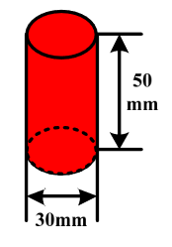
接力賽跑
「接力捧」：直徑30mm、高50mm及重量約30~50克的圓柱體(如圖)﹐一共三個。
機械人必須要按順序由第1區(某十字拼裝塊)拿起1號接力捧到第2區(另一十字拼裝塊)放下1號捧,然後拿起2號棒放到第3區(另一十字拼裝塊),然後拿起3號棒放到終點區(另一十字拼裝塊)；途中每一枝接力棒應與任一拼裝塊沒有直接接觸。
接力捧

Slide 46
接力賽跑
計分:
成功拿起接力棒的標準是接力棒與地面沒有接觸；
成功放置接力棒的標準是接力棒與指定拼裝塊以外的地面沒有接觸。
機械人每成功拿起接力棒並完全離開該拼裝塊+10分(共三次)；
機械人每成功放置接力棒在指定拼裝塊+10分(共三次)；
如果機械人在接力任務過程中只放下或者只拿起某個接力棒且機械人離開該任務區，該接力區只記作10分並視為結束接力任務。
機械人必須按任務順序拿起及放置接力棒,不可顛倒順序。
如機械人在某一區域內沒有完成要求的動作，整個接力任務將會結束;之後的接力過程不再計入分數，機械人脫離接力任務拼裝塊後繼續計分。

Slide 47
超級投籃
在指定的拼裝塊上將乒乓球放到圓筒中，圓筒內徑為54-56mm，高度130mm。
投籃使用的乒乓球有可能在器材庫中，也可能為競賽開始前裝在機械人身上，具體見賽題。
器材庫為某個拼裝塊的某個分區，庫中最多4個乒乓球，球的位置隨機。投放時，機械人必須在該任務拼裝塊內完成，機械人完全脫離該拼裝塊，該任務結束，其後裁判計分。
計分:
機械人在整個過程中不得觸碰圓筒，若觸碰圓筒，該任務結束;機械人離開該拼裝塊後投入乒乓球才算得分有效。
成功投放1個乒乓球+20分。
機械人不得採用粘取的方式取球。

Slide 48
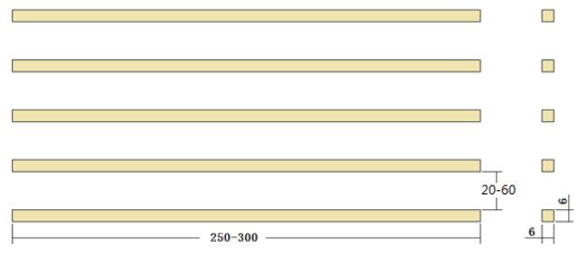
急速跨欄
如下圖，5根長為250～300mm，截面積為6mm×6mm的木條，以20-60mm的間隔固定在某個非十字拼裝塊內，機械人需要完全通過跨欄。
計分:
機械人的運動方式是大致垂直於木條通過，這個拼裝塊上仍然是有黑色引導線的，機械人仍要遵守不脫離引導線的規定。
如果機械人沒有完全通過跨欄（例如只通過4根木條），本任務不得分。
欄桿

Slide 49
最炫廣場舞
機械人要到指定拼裝塊中選取跳舞卡，並將選取的跳舞卡放到機械人身上且卡不能與地面接觸。選取跳舞卡後到另一指定拼裝塊的十字交叉點完成任務動作。
跳舞卡為20mm的立方體，有紅、藍、黃三種顏色，疊放在一起，順序隨機，每種顏色的跳舞卡指定一套規定動作（旋轉、前進、後退、按一定的要求開/關16個LED），具體動作在賽題中給出。
計分:
機械人只能選取一個跳舞卡，多選不但不得分且多出的每個跳舞卡-10分。
成功選取跳舞卡且離開該拼裝塊+30分，成功完成舞蹈動作+30分。
如所跳廣場舞與跳舞卡規定動作不一致不得舞蹈分。
在舞蹈任務的過程中，每超出拼裝塊一次-5分。

Slide 50
快樂馬拉松
機械人沿黑色引導線從非十字線拼裝塊的一端口入從另端一口出，如遇到轉彎標誌，應按的規定通過。
快樂馬拉松任務可與其它任務混合完成，也可以在馬拉松任務中通過十字線拼裝塊。如果不指定馬拉松任務，通過所有非十字線拼裝塊和轉彎標誌均不記分，但錯誤通過轉彎標誌要扣分。
計分:
通過一個非十字拼裝塊+8分，通過一個轉彎標誌+5分，通過轉彎標誌不正確一次-3分。

Slide 51
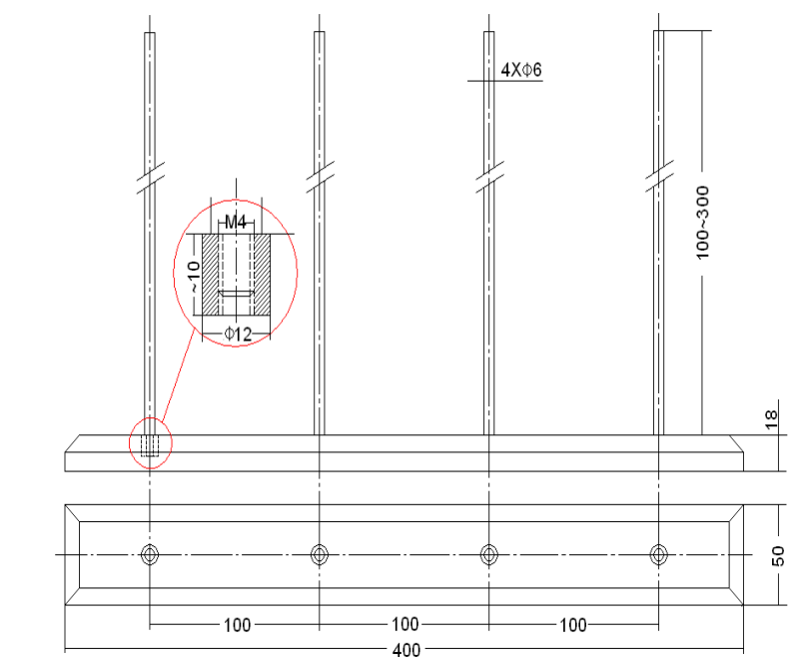
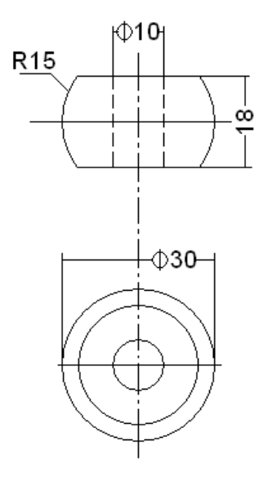
趣味垂釣
在長400mm、 寬50mm、 厚18mm的木條上居中固定著4根直徑6mm、 高100～ 300mm的棒，代表魚塘(右如圖)。相鄰鋼棒的中心距為100mm。有10個直徑30mm、高18mm的腰鼓形圓柱，重約10g，代表“小魚”(右下如圖)。
每個圓柱的軸向鑽有直徑10mm的通孔。 10個圓柱分別套在4根鋼棒上，可能會有 多種分佈方式。木條會固定在某一拼裝塊上。機械人需進入該任務拼裝塊，把小魚取下放到自己身上，垂釣時掉落在地面的小魚不能再取。
計分:
機械人摘下小魚，放在機械人身上，小魚與地面沒有接觸且機器人脫離該任務拼裝塊後，每個+10分。
魚塘
小魚

Slide 52
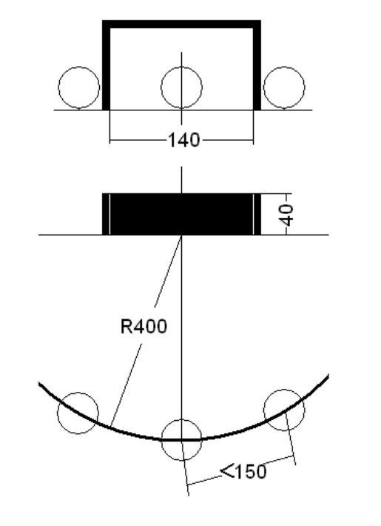
點球大戰
在某個拼裝塊上有一個內高80mm、內寬140mm、深40mm的黑色球門。在 以球門中央為圓心、 400 mm為半徑的圓弧上有3個放在小橡皮圓環上的橙色乒乓球。 其中一個球正對球門中央， 另兩球分居兩邊， 與第一個球相距不超過150mm(如右圖)。 機械人每次只能把1個球踢進球門， 已經離開橡皮圓環的球不能再踢。
計分:
被踢進球門的中間的球+20分，每個被踢進球門的兩邊的球+30分。進球狀態由裁判員判斷，不需要保持到比賽結束。
“點球大戰”任務塊

Slide 53
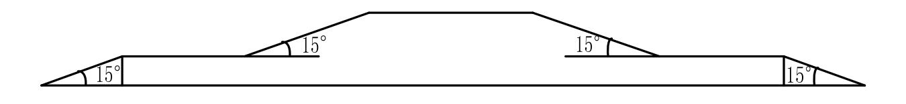
奮力攀岩
在某兩個十字拼裝塊上有一個高山模型(如下圖)。高山模型不可移動，其尺寸為1m(長)× 500mm(寬)× 67mm(高)，分為兩級高峰，高峰上有黑色引導線，機械人仍要遵守不脫離引導線的規定。機械人仍要遵守不脫離引導線的規定，順利通過此高山模型才算完成奮力攀岩任務。
計分:
完成奮力攀岩任務，記50分。
高山模型

Slide 54
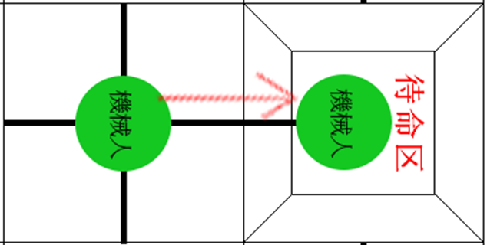
返回任務
比賽結束前﹐機械人攜帶或不攜帶跳舞卡或小魚模型回到待命區﹐返回任務必須為競賽最後一個完成任務。 返回的標準是機械人及所攜帶的模型登上錐台並不再運動,且與錐台以外的任何表面(含圍欄表面)沒有接觸。
機械人進行其他任務過程中通過或接觸待命區及重試機械人時回到待命區勻不屬於進行返回任務。
計分: 機械人成功返回+50分；
帶回的每件小魚模型+5分；
帶回的跳舞卡（該卡為機械人跳舞過程中選取的跳舞卡，且只有一個） +5分。

Slide 55
比賽注意事項
返回必需在最後完成，完成後即比賽結束。
比賽任務的數量是根據比賽的級別來制定，比賽不一定有全部任務。
如有任何問題，可以在Q&A發問。如果比賽過程中或比賽結束後有任何問題，但沒有提問，一切判決由裁判決定。

Slide 56
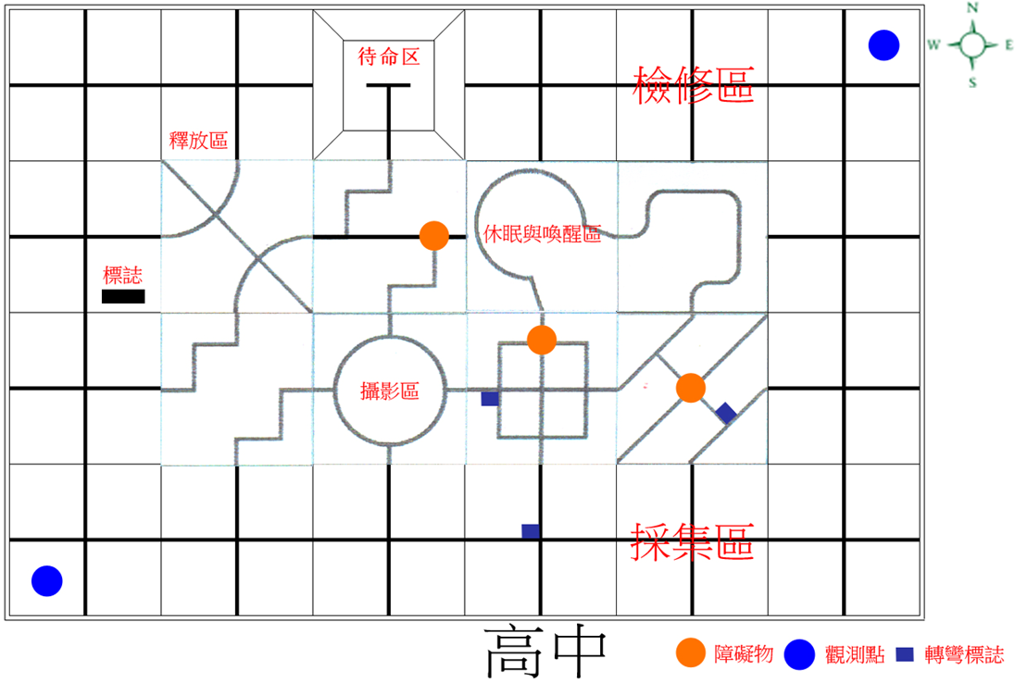
機械人綜合技能比賽場地
綜合技能各組別示例地圖在比賽一星期前
在網上(http://www.macau-robot.org/)公佈

Slide 57
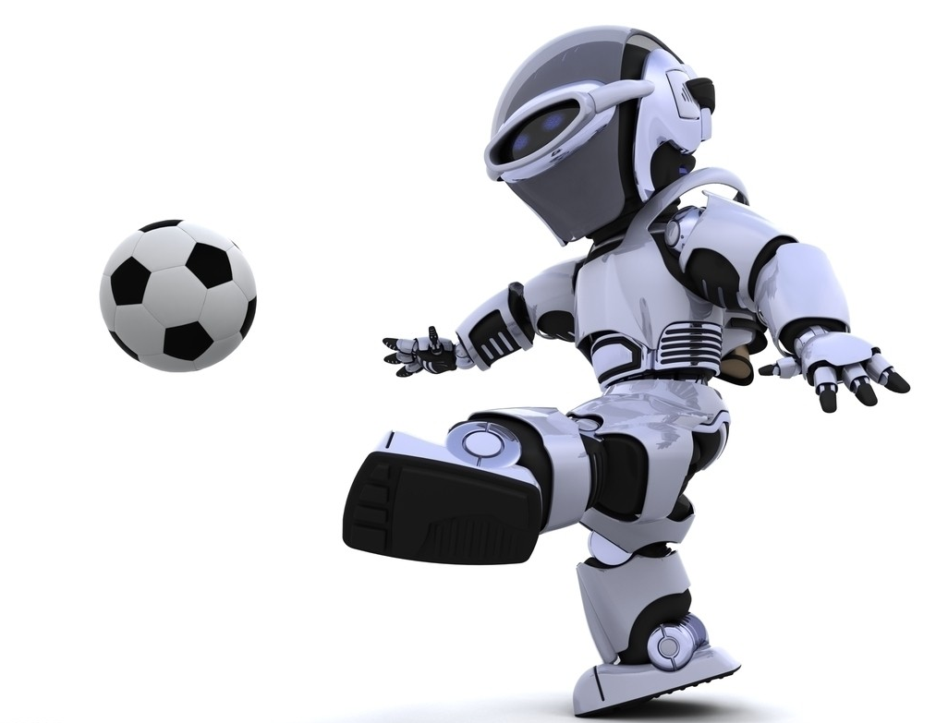
機械人創意比賽

Slide 58
機械人創意比賽
主題
模式
創新途徑
要求
評分標准
流程

Slide 59
主题
我的學習夥伴

Slide 60
作品申報
***本比賽不提倡同一個作品同時投送多個競賽項目。賽前需申報是否己參加其它參賽項目，如有發現沒有申報者，可取消獲獎資格。

Slide 61
模式
大型化：
材料多、功能多、效率高、美觀。
小型化：
行動靈活、節能、便利、美觀。
注意創意展區範圍不提供電源，參賽者應在設計機械人時考慮電源問題。
機械人展示面積應在2平方米以內。

Slide 62
創新途徑
模仿：
現實生活中已有的事物。
改進（創新）：
在現有的事物中加入新的内容。
發明創造：
前無古人，歷史上没有的作品。
請尊重知識產權，根據“第5/2012號法律修改著作權及有關權利之制度”，所有比賽作品禁止進行任何抄襲剽竊行為。如有發現，將取消該作品的參賽權並保留一切證據協助被襲方追究法律責任。

Slide 63
要求
完成預定設計功能
具備一定的機械强度與材料利用的合理性
美觀：在完成以上功能後要美觀
節約：體現節約的原則，比如能源的利用、資源的節省

Slide 64
評分標準
選題符合主題要求；
創意新穎，總體技術設計科學合理；
項目設計的各項功能演示成功；
選手項目答辯、語言表達。

Slide 65
 | 項目 | 細目 | 權重
現 場 答 辯 作 品 評 分 標 准 | 創意 | 新穎性、獨立性、特色，有突出、恰當的人機交互功能 | 25%
 | 目標 | 1.目標明確，契合主題，選題有新穎性，且交互方式恰當。 2.問題帶有社會性和典型性，解決方案有可行性 | 25%
 | 工作量和完整性 | 1. 工作量.適當，由學生獨立或團隊合作完成 | 15%
 | 設計製作 | 1.作品結構合理巧妙，製作精良 | 15%
 | 操 作 表 達 | 1.現場操作嫺熟、機器人演示過程完整 2.陳述清晰，問辯回答正確，能反映對創意的深入理解 | 10%
 | 精 神 團 隊 | 1.團隊分工明確，各司其職，團結協作 2.專案成果由團隊集體合作完成 | 10%

Slide 66
加分題
機器人創意比賽項目研製報告一份，包括6部分內容、每部分不少於500字：
專案創意來源、
專案摘要、
基本思路和研製過程、
科學性創新性實用性、
改進與完善的設想、
總結與展望

Slide 67
加分題提交
***若在比賽前一週提交符合要求的項目研製報告到mapstrobot@hotmail.com中，需在郵件上寫明參賽組別及隊伍名稱(例如初中組創意隊)，工作人員將在收到電郵後回覆發送人己收到，時間以電郵上顯示的收件時間為準，符合條件的隊伍將獲得加分，於(小學、初中、高中)總分最多加5分。

Slide 68
***重大改革
本屆比賽在最終評階段的筆試環節旨在考查學生在設計和製作機器人時參與程度。筆試成績將計入總成績，且所占分值比例分組別不同
小學組：10%筆試(選擇題)及90%現場答辯
初中組：20%筆試(選擇題)及80%現場答辯
高中組：30%筆試(選擇題)及70%現場答辯
*筆試內容主要為一些機械人理論知識，例如第一台機械人生產地、第一個使用全向輪的國家。以及一些電子基礎知識( 指南針、紅外測距、超聲波等常見傳感器 )及一些編程知識基礎知識(圖型化界面及編程語言都能回答)。
總得分= 組別筆試系數*(筆試得分)/(筆試最大得分)+組別現場答辦系數*(現場答辯得分)/(現場答辯最大得分)

Slide 69
流程
上午11時正先到報到區報到，並到逹自己的展區。
上午11時正-下午2時開始創意佈展。
下午2時30分開始筆試
下午3時后創意比賽評分
由同學們介紹作品
同學們作品展示
裁判們對作品提問及同學們解答
工作人員會在當日統計成績後並公佈有關創意比賽的成績，若離開將由下一名補上。

Slide 70
機械人奧運會簡介
澳門青少年綜合機械人科普活動選拔大賽2017

Slide 71
中學組高階比賽項目
序號 | 項目名稱 | 組別 | 每隊參賽 學生人數 | 類別
4 | 多足伺服馬達機械人短跑 | 中學 | 1至2 | 高階
5 | C型脚掌二足伺服馬達 機械人短跑 | 中學 | 1至2 | 高階
6 | 重心交移二足伺服馬達 機械人短跑 | 中學 | 1至2 | 高階
7 | 伺服馬達機械人自由體操 | 中學 | 1至2 | 高階
8 | 伺服馬達機械人舞蹈 | 中學 | 2至4 | 高階
9 | 人型機械人武術 | 中學 | 1至2 | 高階
10 | 伺服馬達機械人障礙賽 | 中學 | 1至2 | 高階

Slide 72
中學組中階比賽項目
序號 | 項目名稱 | 組別 | 每隊參賽 學生人數 | 類別
11 | 機械人拳擊比賽 | 中學 | 2 | 中階
12 | 星球探索 | 中學 | 1 | 中階
13 | 機械人足球 | 中學 | 3 | 中階
14 | 機械人籃球 | 中學 | 2 | 中階

Slide 73
中學組初階比賽項目
序號 | 項目名稱 | 組別 | 每隊參賽 學生人數 | 類別
15 | 手搖發電二足機械人短跑 | 中學 | 1 | 初階
16 | 機械馬短跑接力 | 中學 | 3 | 初階
17 | 手搖發電機械人拉雪橇 | 中學 | 1 | 初階
18 | 手搖發電機械人三項接力 | 中學 | 3 | 初階
19 | 手搖發電蟲蟲機械人短跑 | 中學 | 2 | 初階
 | 上表所指的中學包含高中組及初中組

Slide 74
限制-報名隊數
類別 | 每間學校報名隊數
初階比賽 | 每個項目最多4隊
中階比賽 | 每個項目最多4隊
高階比賽 | 無限制

Slide 75
小學組比賽項目
序號 | 項目名稱 | 組別 | 每隊參賽 學生人數 | 類別
20 | 機械人拳擊比賽 | 小學 | 1 | 中階
21 | 手搖發電四足機械馬短跑 | 小學 | 1 | 初階
22 | 機械馬短跑接力 | 小學 | 3 | 初階
23 | 手搖發電機械人拉雪橇 | 小學 | 1 | 初階
24 | 手搖發電機械人三項接力 | 小學 | 3 | 初階
25 | 手搖發電蹦跳機械人短跑 | 小學 | 2 | 初階

Slide 76
比賽變更
手搖發電機械人拔河
手搖發電機械人拉雪橇
機械人格鬥
機械人拳擊比賽

Slide 77
手搖發電機械人拉雪橇
中學組
小學組
比賽是以最快將雪橇及一罐汽水拉到終點線者為勝。
比賽是以最快將雪橇拉到終點線者為勝。
1. 機械人只可以單馬達運作。機械人身上須安裝一個2.1mm的電源插座。參賽者必須使用大會提供的手搖發電裝置(附件1)為機械人供電。
2. 機械人長度不能超越200mm、闊度不能超過150mm、高度不能超過150mm、總重量不能超越500g。(長、闊、高尺寸不能互換)。
3. 機械人身體末端中央離地60mm-100mm處須裝置一個M3 x 15mm的螺絲或小鈎，以便套上拉雪橇之繩。
4. 機械人必須以四足步行方式移動，每隻腳掌面積不能超過25mm x 50mm步行時每隻腳板均會離開地面。機械人不應有任何部分永久接觸地面。禁止使用六足機械設計。
5. 機械人必須能步行走過一張A4紙。機械人接觸地面的部分不應有高度黏性(即不黏起一張80g A4列印紙超過3秒)。
詳細請見2017機械人奧運會賽規

Slide 78
機械人拳擊比賽規則
小學組及中學組
1. 機械人最多可使用4組齒輪箱，2組齒輪箱作步行，2組齒輪箱作拳擊。機械人要有頭，雙手需設計成戴著拳套。
2. 比賽時機械人以有線控制器作手動操控。使用不多過 6 粒 1.5V AA 電池，電池(各地區的選拔賽需自備電池)由大會供應。
3. 機械人底部面積不能大於120x120mm，總高度不能大於250mm。總重量不能超越1.5kg。
4. 機械人需通過重心測試。測試時機械人會橫放於圓通上，其重心必須在身體的上方，即機械人向上身那一方傾斜(見附圖)。
*詳細請見2017機械人奧運會賽規

Slide 79
其他項目賽規修改
四足機械馬短跑(小學組) 及 機械馬短跑接力(中學組及小學組)
機械人規格
2. …並必須安裝一條高於130mm的擋板於騎師上，這個擋板不算入重量及尺寸限制內。
比賽場地規格
3. 計時器會置於賽道板末。計時器使用紅外測障傳感器安裝在起跑端及終點端，安裝高度約為離地120mm處。
比賽規則
5. *若機械人未能觸發計時器啓動或結束，將會獲得一次重試機會，如重試後計時器還不能記錄時間，此隊伍該次的完成時間將記錄為30秒。
機械人三項接力比賽規則 (中學組及小學組)
機械人規格
3. 所有機械人均不能採用輪式（或類似於輪子的轉動）驅動，亦不能用輔助輪。及任何圓形物件輔助。
比賽規則
2. ...第一個機械人(4足短跑機械人)從起點出發，機身完全越過紅線後參賽者方可拔出手搖發電裝置插頭插於第二個機械人(爬梯機械人)的插座。爬梯機械人在梯的外面向上爬至頂部(最頂的梯級)，機身前端越…
3.若機械人未滿足條件，裁判將要求重走該段未合要求的路段，這段時間並不作重新計時或任何補時。

Slide 80
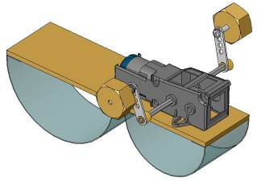
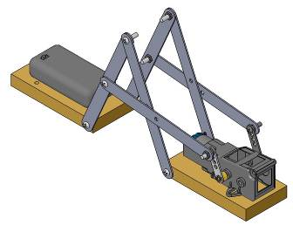
其他項目賽規修改
戰鼠短跑比賽(小學組及中學組)
機械人規格
2. …並必須安裝一條高於130mm的擋板於騎師上，這個擋板不算入重量及尺寸限制內。
(小學組) 3.機械人必須以重心擺動的方式完成比賽。(機械人結構如圖所示，不能出現像腿的結構，並有一個明顯的重心擺動。)
(中學組) 3.機械人必須以開合伸張方式完成比賽。不能用棘輪作輔助。(機械人結構如圖所示，不能出現像腿的結構，並有一個明顯的開合伸張。)
比賽場地規格
3. 計時器會置於賽道板末。計時器使用紅外測障傳感器安裝在起跑端及終點端，安裝高度約為離地120mm處。
比賽規則
5. *若機械人未能觸發計時器啓動或結束，將會獲得一次重試機會，如重試後計時器還不能記錄時間，此隊伍該次的完成時間將記錄為30秒。
(小學組)
(中學組)

Slide 81
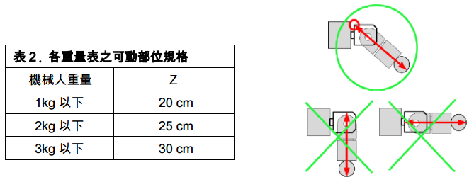
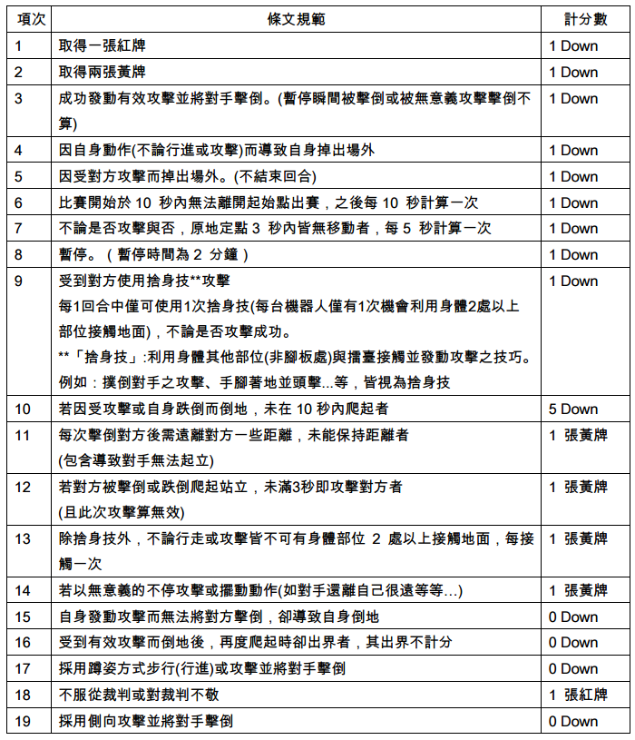
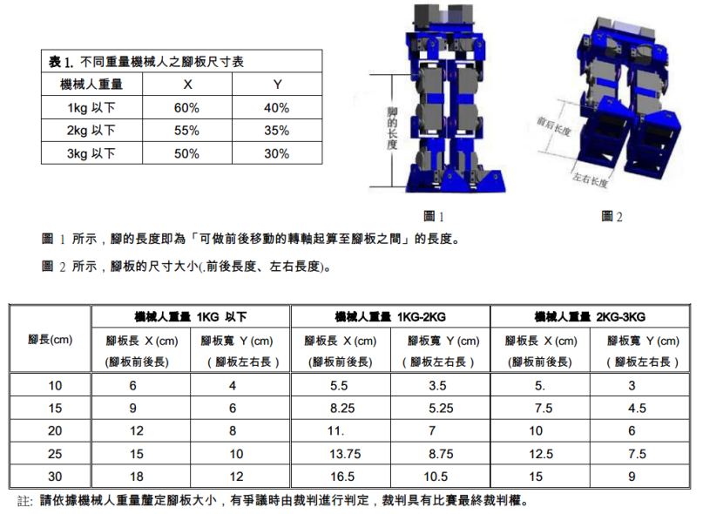
其他項目賽規修改
伺服馬達人型機械人比賽
機械人規格新計算規則
*詳見賽規
機械人武術比賽
新計分規則
*詳見賽規
規格參考表
計分規則表

Slide 82
一般賽規修改(中學組及小學組)
4 . 為使各項比賽能按時間表順利進行，初階、中階類別的每一隊的機械人只能參加一項比賽項目，以便檢錄及檢測的進行。
7 . 在競賽中，裁判有最終裁定權。他們的裁決是最終裁決。裁判(或裁判委員會)不會複查任何的比賽錄影。對於裁決後產生的任何問題必須由比賽隊伍的隊長(學生)在比賽現場即時向裁判提出，並且必須填妥大會所提供之申訴書才予以受理。賽會均不會接受比賽後的任何上訴。
8 . 任何參賽學校人士(包括指導老師或領隊老師及學生)，不可進入比賽規限的範圍內指揮學生作賽或騷擾比賽及影響裁判的判決。
9 . 裁判有權對不守規則或不服裁判的學生、指導老師或領隊老師及該校正進行比賽的隊伍給予警告。再犯者，則該學校正進行比賽的隊伍將被取消參賽資格。
10.比賽區域注意清潔及不可喧嘩，比賽完畢各學校自行還原並清整潔。
12. …齒輪箱要外露不能密封，若需密封齒輪箱必須採用透明物料。比賽前後均需接受檢查。
13.除伺服馬達機械人組別外，所有馬達需接受耗電檢查，在電源穩壓器提供3V電壓下，電流消耗不多於280mA。
18.若規定注明不可使用導輪，比賽不可以使用；若沒有註明則可以使用。

Slide 83
一般賽規修改(中學組及小學組)
20.參賽者須使用大會提供的有線控制器或手搖發電裝置。其中五通道有線搖控供電電池只有6顆，而彩虹線長約4米；手搖發電裝置長約2.2米。
21.各機械人會有賽程的隊伍編號，檢錄後大會人員會以不脫色的筆寫在標籤紙，選手需貼在機械人明顯位置上，凡沒有貼上編號機械取消比賽資格。
22. 全部手搖式項目，選手在機械人後面操作手搖裝置，以免產生拉扯機械人的誤會。
23. 按比賽時間提前15分鐘檢錄，大會嚴格執行尺寸及重量的檢錄，不合規格者可有5分鐘時間調整，超時作棄權論；比賽時機體重量會影響賽果(如拔河，格鬥)，每次賽前會重新磅重。
25. 機械人檢錄後，只可帶鉗、螺絲批、六角匙入預備區，禁止帶膠水、新馬達、新螺絲螺母等可以對機械人做大修改的物件。所帶工具只作維修用，不可作為機械人的附件使用。機械人只能在比賽範圍內維修，維修時不可更換馬達或加重，但可以減重。
26. 全部賽程排位次序全部以電腦隨機方法處理。
27. 比賽場地不設叉電、電焊鐵、熱熔膠槍等設施，各校自行作充足準備。
28.比賽的成績需要學生簽名確實。若無上訴而不簽名則作參賽隊伍棄權處理。
29. 除伺服馬達機械人組別外，比賽完畢後，大會將對頭4名的機械人進行內阻的檢測，若超過規定範圍值則取消該參賽隊伍名次，並從後補上名次位置。

Slide 84

一般賽規修改(中學組及小學組)
19.參賽者須自備鹼性電池，不可用充電電池或勁量銀色超強鹼性電池(如Energizer® Ultimate Lithium和Energizer® Advanced Lithium)，電池容器需能在比賽時被裁判檢查電池型號。

Slide 85
限制(節錄)
… (4)所有比賽項目必須 i)最少4隊及 ii)最少二間學校 報名參賽，未能達到i)或ii)標準的比賽項目將被取消，且將不會徵詢已報名的參賽隊伍之同意； … (6)第11點序號8的比賽項目，每隊最多以4個機械人參賽；

Slide 86
Ｑ＆Ａ

Slide 87
謝謝

